Slide 1

Minimizing age of information with Power Constraints
车联网组
汇报人：张秋
2021年09月12日

Slide 2

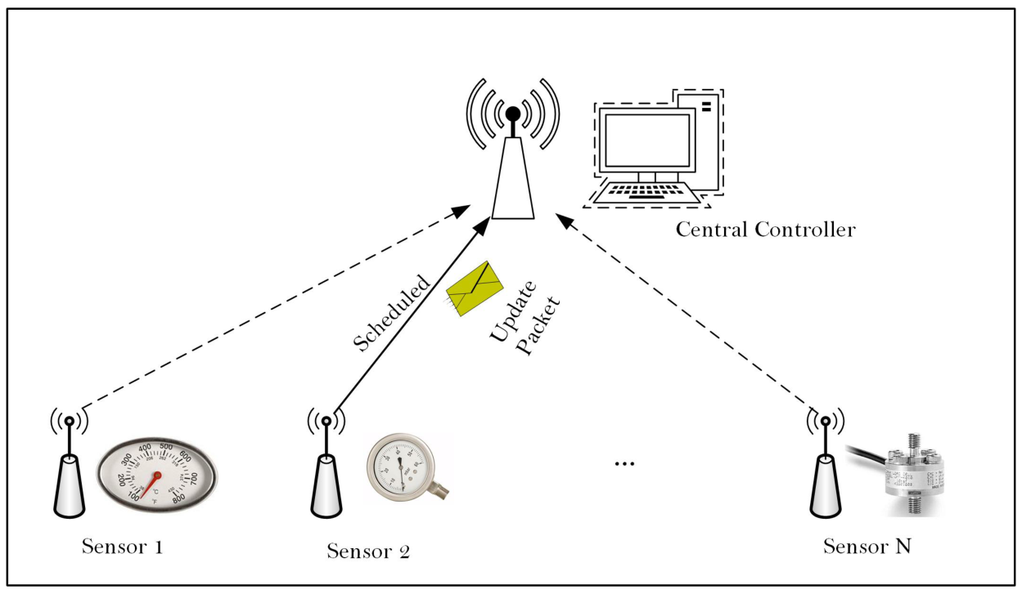
网络模型
考虑单控制器多传感器IIoT网络，其中每个传感器由中央控制器调度发送更新包，每个传感器由不同的功率负责，并在制造过程中跟踪不同的服务器，中央控制器再根据每个传感器报告的当前收到的情况为并行服务器设计高效的负载平衡算法。

Slide 3


网络模型
假设每次成功的传输花费一个时隙，并且更新包将在时隙结束时被接收
时隙化：
指示函数：
带宽约束：
传感器n的信道状态：
信道状态为q时消耗的功率：
传感器n在T个连续时隙中消耗的平均功率：

Slide 4
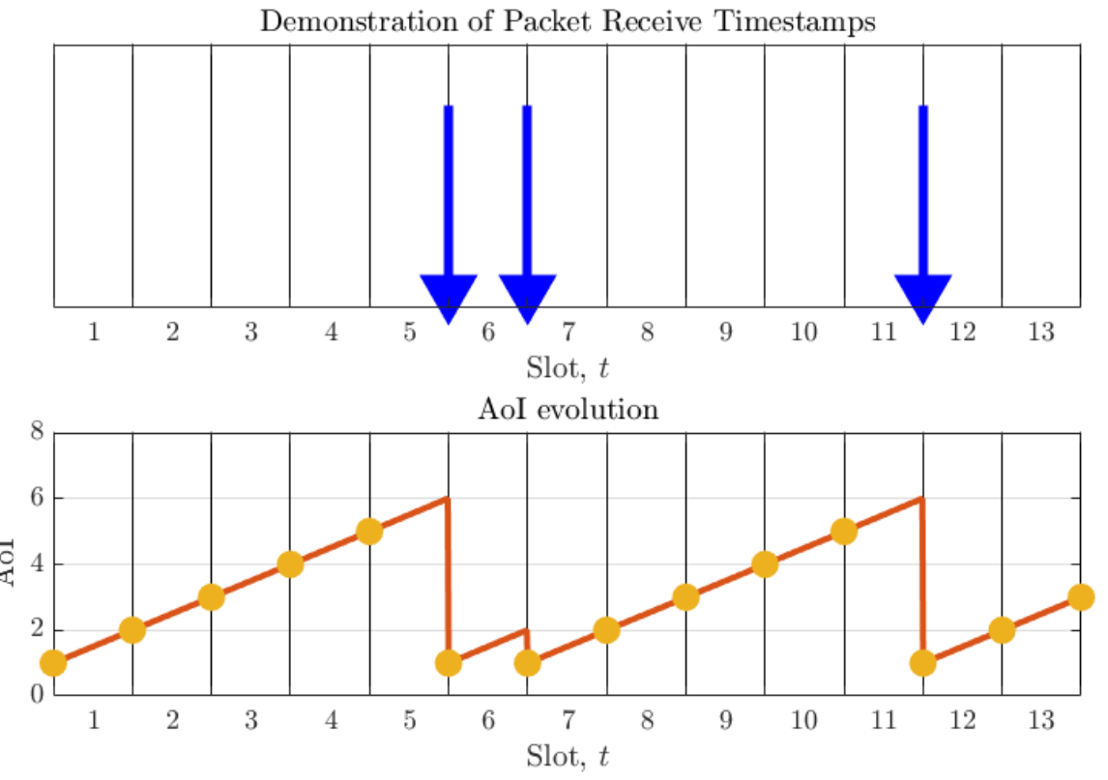

信息年龄

Slide 5

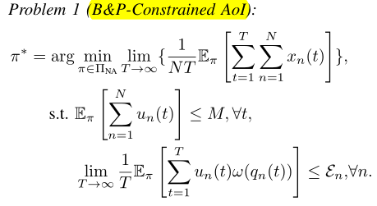
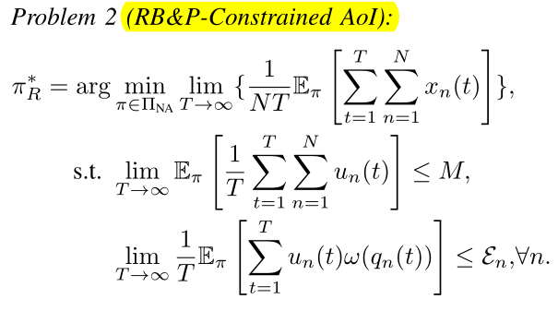
优化过程
平均AoI：
带宽和功率约束的AoI最小化问题：
将硬约束放松为时间平均约束

Slide 6
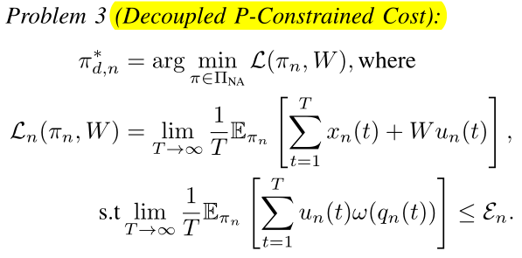
优化过程
解耦的单传感器功率约束问题：

Slide 7

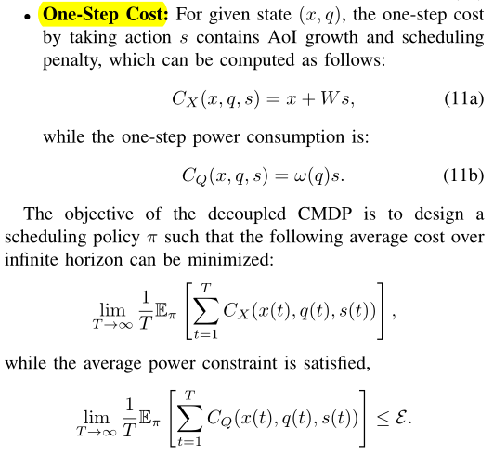
优化过程
状态空间：
状态转移概率：
动作空间：s(t)
对于给定的状态(x，q)，通过采取动作s的一步成本包含AoI增长和调度惩罚
一步功率
在满足功率约束下设计一个调度策略π，使得无限时间范围内的平均成本最小。

Slide 8

优化过程
利用拉格朗日乘子法将平均功率约束放入目标函数，建立一个无约束的MDP，无约束MDP的目标是最小化以下总体平均成本
λ≥0是与平均功率约束相关的拉格朗日乘数
由于传感器和控制器之间的通信受到功率限制，因此我们只在信息不再新鲜或信道状态良好时进行调度。
阈值结构：对于给定了遵循最优策略的平均成本的λ，都有阈值结构，它帮助确定最优平稳随机策略，以解决解耦的P约束成本最小化问题。即每个状态都存在一个阈值 ，当x ≥ 时，最优动作s*(x，q) = 1，当x < 时，s*(x，q) = 0。

Slide 9

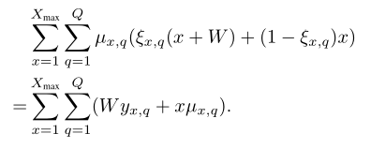
优化过程
仅考虑满足 的调度策略
传感器处于(x,q)的概率：
传感器处于(x,q)时发送状态更新的概率：
传感器处于(x,q)并被调度发送状态更新的概率：
由一步成本函数 得到的时间平均成本为：

Slide 10


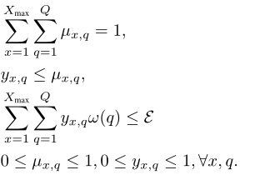
优化过程
如果传感器计划在状态(x,q)下传输，则消耗的功率为ω(q)。然后，采用策略 消耗的时间平均功率为：
解耦P-约束成本最小化问题等价于解以下LP问题：

Slide 11
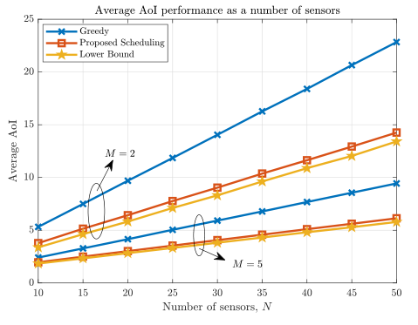
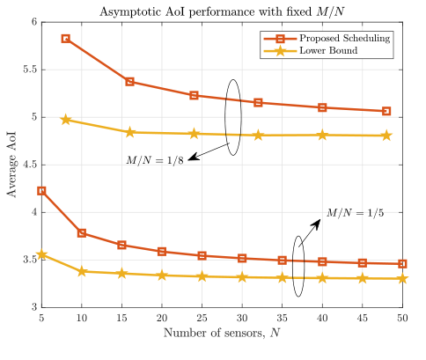
仿真结果
从图中可以看出，提出的调度实现了接近下限的平均AoI性能。在N=50个传感器的网络中，对于M={2,5}，提出的截断策略实现了近40%的平均AoI减少。
从图中可以观察到，本文所提出的策略和下限之间的差异随着N的增大在不断减小。

Slide 12
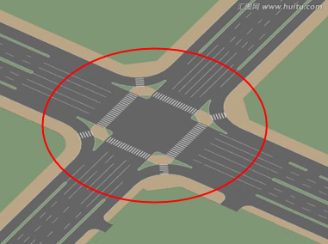
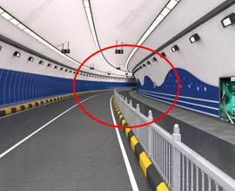

想法
在十字路口、隧道、商业区以及一些视野盲区等容易发生交通事故或者交通堵塞的地方分配更多的信道资源，同时调整不同地方的信道状态生成周期，优化AoI。
服务器空闲时是等待新的数据包生成还是直接接收队列中的数据包（队列大小为1）更有利于在资源消耗和AoI优化之间作出权衡降低总体成本，因为系统是知道数据包的生成周期的所以可以利用强化学习什么的来推断是否值得等待新的数据包生成。

Slide 13
参考文献
Haoyue Tang, Jintao Wang, Linqi Song and Jian Song, “Minimizing Age of Information with Power Constraints: Multi-User Opportunistic Scheduling in Multi-State Time-V arying Channels”，IEEE Journal on Selected Areas in Communications ( Volume: 38, Issue: 5, May 2020)
Qian Wang, He Chen, Y onghui Li, Zhibo Pang, and Branka Vucetic，“Minimizing Age of Information for Real-Time Monitoring in Resource-Constrained Industrial IoT Networks”，2019 IEEE 17th International Conference on Industrial Informatics (INDIN)

Slide 14
谢谢！

Slide 15
优化流程
信道状态：马尔可夫时变；调度决策受限于带宽约束
放松硬带宽约束将多传感器问题解耦为单传感器的CMDP
最小化IIoT网络中功率受限的传感器数据（AoI）
基于每个解耦的单传感器的最优解，建立一个满足硬带宽约束的最佳优化策略
利用解耦后的单传感器CMDP最优策略的阈值结构，通过线性规划获得最优解

